Slide 1

성격유형 매칭
데이팅 애플리케이션
MatchMaker | 오주율 김민희 김예인 김홍룡 문형근
오늘의 주파수
스마트인재개발원
스마트그리드기반 IoT 융합 SW전문가과정 2차

Slide 2
Contents
01
1.1. 제안배경
1.2. 유사서비스 분석
02
2.1. 프로젝트 설계
2.2. 시연 영상
4.1. 참고자료/사용도구
4.2. 프로젝트 일정
4.3. 팀원소개 및 느낀 점
03
3.1. 기대효과
3.2. 개선점 및 향후 방향
04

Slide 3



1.1. 제안배경
데이팅 앱 지출
다운로드 수
국내 지출액
전년 대비 15% 성장
이용자 지출 30억 달러
다운로드 건수 7.4% 증가
앱 사용시간 13.4% 증가
5억 6천만회
국내 이용자
약 830억원 이상 지출

Slide 4

1.1. 제안배경
스마트인재개발원 남녀 100명 대상,
데이팅 앱에서 데이트 상대를 고를 때 중요한 요소가 무엇인가요?
데이팅 앱에서
어떻게 성격을 파악할 수 있을까?

Slide 5
1.1. 제안배경
MBTI
Myers-Briggs Type Indicator

Slide 6
1.1. 제안배경
MBTI 유형 | 주파수 유형(MHz)
ISTJ | 108
ISFJ | 94
INFJ | 89
INTJ | 80
ISTP | 114
ISFP | 100
INFP | 95
INTP | 109
ESTP | 110
ESFP | 96
ENFP | 91
ENTP | 105
ESTJ | 104
ESFJ | 90
ENFJ | 85
ENTJ | 99
E | 외향형 | 5 | I | 내향형 | 9
S | 감각형 | 19 | N | 직관형 | 14
T | 사고형 | 20 | F | 감정형 | 6
J | 판단형 | 10 | P | 인식형 | 16

Slide 7


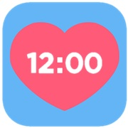

1.2. 유사 서비스 분석
스카이피플
신분인증형 소개팅 애플리케이션
가입에 필요한 학력이나 직업 조건이 까다로운 편이다.
아만다 (아무나 만나지 않는다)
외모평가형 소개팅 애플리케이션
가입 시 기존 회원들에게 평가 점수를 얻어야 한다.
각 경쟁 서비스가 가진 장점을 통합
성격유형 테스트를 기반으로 데이트 상대를 추천해주는 데이팅 서비스를 고안
01
02
8명의 추천 회원을 토너먼트 형식으로 추첨하는 기능
정오의 데이트
채팅/통화형 소개팅 애플리케이션
매일 다른 상대와 랜덤으로 통화 매칭이 되는 시스템이다.
GLAM 글램
연애 테스트 유형 매칭 애플리케이션
관심사를 중심으로 공통점이 많은 상대와 매칭 확률이 높다.
대화 시작 시 어색함을 덜어줄 대화 주제 추천 기능
03
04

Slide 8

2.1. 프로젝트 설계
사용자들이 적절한 주파수를 찾아
본인의 성향에 맞는 상대를 만나길 염원
서비스 이름
연인과 데이트하면서 실제 있을 법한
상황을 구성하여 제작
테스트 질문
[MBTI 일치유형에 가중치를 부여한
매칭 적합도 산출 시스템] 논문 참조
매칭
[참조] MBTI 일치유형에 가중치를 부여한 매칭 적합도 산출 시스템 – 김성호, 권오봉
/ The Journal of The Institute of Internet, Broadcasting and Communication
연인의 MBTI 성격유형과 의사소통 및 갈등해결전략 간 관계 - 최영주 / 고려대학교 교육대학원
MBTI 성격유형에 따른 사랑의 구성요소와 사랑유형 분석 – 정민자, 박선영 / 울산대학교

Slide 9

2.2. 시연영상

Slide 10


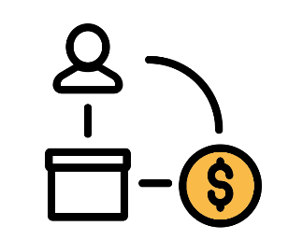
3.1. 기대효과
피로도 감소
바이럴마케팅
수익성
상호 간의 호감 확인 후 대화 시작
무분별한 메시지로 인한 피로도 감소
테스트 결과 SNS 공유
바이럴 마케팅으로 활용
흥미 유발, 신규사용자 유입 업
부분유료화 비즈니스 모델
프리미엄 기능 구독 서비스

Slide 11



3.2. 향후 개선방향
비대면 데이팅 앱
회원가입 질문 추가
Ideal-Type 테스트
AI 기술 도입
프로필 인증 서비스
오디오/비디오
데이트 기능

Slide 12







4.1. 사용언어/TOOL

Slide 13
4.2. 프로젝트 일정
 | 1주차 |  |  |  |  |  |  | 2주차 |  |  |  |  |  |  | 3주차
 | 18 | 19 | 20 | 21 | 22 | 23 | 24 | 25 | 26 | 27 | 28 | 1 | 2 | 3 | 4 | 5 | 6 | 7 | 8 | 9 | 10
기획
아이디어 구상
시장조사
Web 상세설계
UI 디자인
UI 설계
기능구현
DB구축/설계
가데이터 입력
주 기능구현
세부 기능 구현

Slide 14
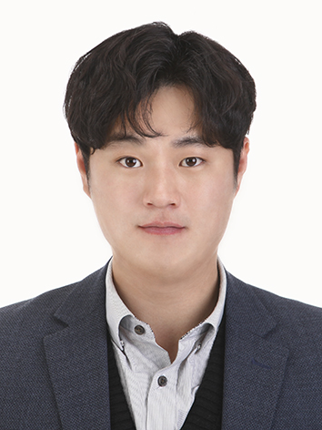
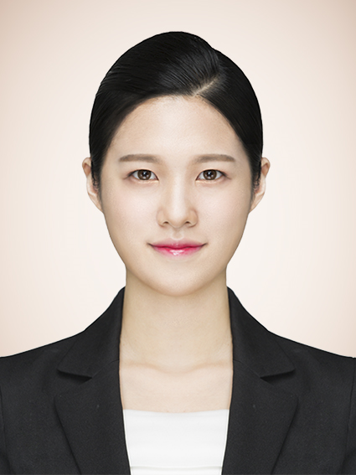
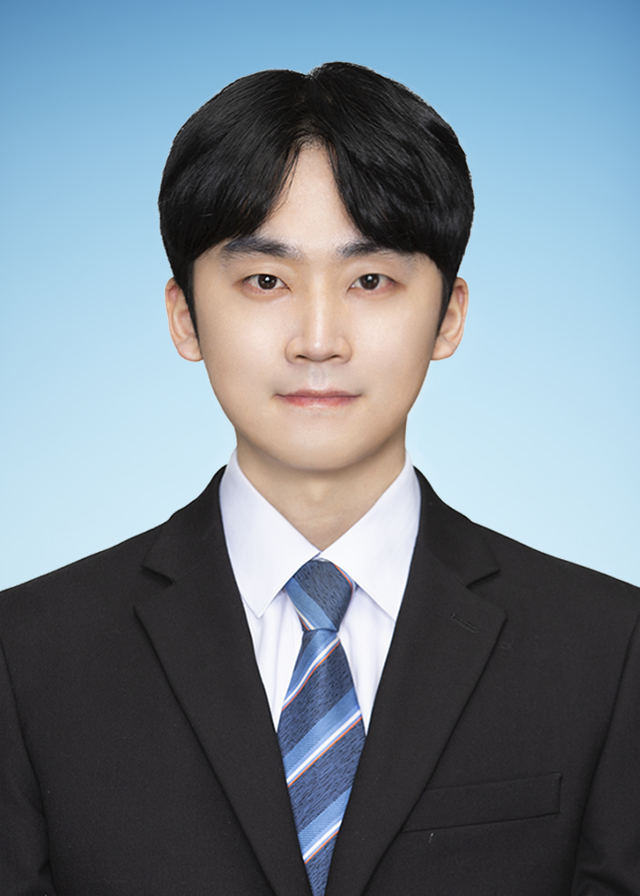
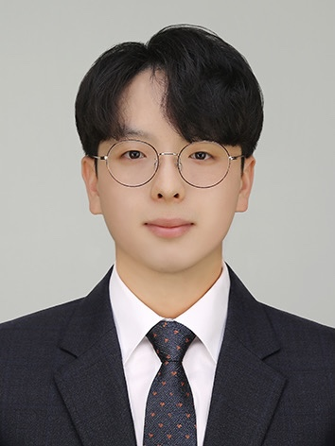
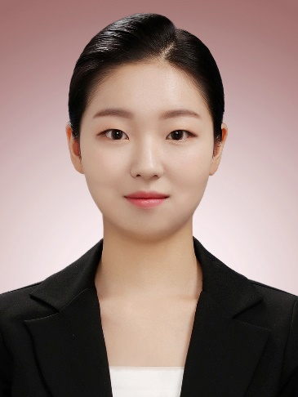
4.3. 팀원소개
팀장 오주율
기계공학과
팀원 김민희
미디어문화학과
팀원 김홍룡
경찰행정학과
팀원 문형근
컴퓨터통계학과
팀원 김예인
경영학부
프로젝트 총괄
DB설계 및 구축
웹 기능구현
산출문서 작성
Front-end
Web/Android
UI/UX 설계 및 제작
영상기획
산출문서 작성
Front-end
Web/Android
UI/UX 설계 및 제작
산출문서 작성
Back-end
DB설계 및 구축
웹 기능구현
영상제작
산출문서 작성
Back-end
DB설계 및 구축
웹 기능구현
산출문서 작성
PPT제작/발표

Slide 15
Thanks for Listening ☺
MatchMaker | 오주율 김민희 김예인 김홍룡 문형근
오늘의 주파수
스마트인재개발원
스마트그리드기반 IoT 융합 SW전문가과정 2차

